Slide 1
Formas de representação de algoritmos

Slide 2
Descrição narrativa
Analisamos o enunciado do problema e descrevemos a sequência de passos em nossa língua nativa.
Vantagens:
  Não precisamos aprender nenhum conceito novo.
Desvantagens:
  Várias interpretações.
  Abstrata, imprecisa e pouco confiável.

Slide 3
RECEITA DE BOLO COMUM DE OVOS
INÍCIO
Passo 1: Receber os ingredientes
Ingredientes:
2 xícaras de açúcar;
3 ovos;
250g de margarina;
3 xícaras de farinha de trigo;
1 e ½ colher de fermento;
1 xícara de leite.

Slide 4
RECEITA DE BOLO COMUM DE OVOS
Modo de preparo:
Passo 2: Aqueça o forno a 180 graus;
Passo 3: Bata as claras em neve e reserve;
Passo 4: Em uma travessa, bata o açúcar, a manteiga e as gemas;
Passo 5: Misture a farinha e o leite;
Passo 6: Bata bem, até ficar bem homogêneo;
Passo 7: Com a ajuda de uma colher, acrescente o fermento;
Passo 8: Por último, adicione as claras em neve e mexa cuidadosamente;
Passo 9: Coloque em uma forma untada com manteiga e farinha de trigo e leve ao forno médio para assar por aproximadamente 35 minutos ou até que, ao espetar um palito, esse saia seco;
Passo 10: Após assado, desligue o forno e deixe o bolo esfriar;
Passo 11: Desenforme e saboreie.

Slide 5
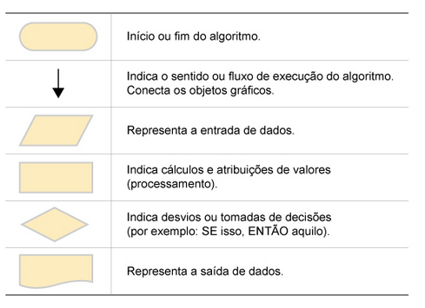
Fluxograma

Slide 6
Fluxogramas
Vantagens:
  Fácil entendimento.
  Padrão mundial.
Desvantagens:
  dados podem não ser suficientemente detalhados.
  é necessário aprender a simbologia dos fluxogramas.
  para algoritmos mais extensos, a construção do fluxograma pode se tornar mais complicada.

Slide 7
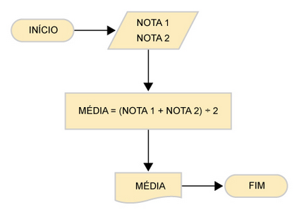
Média de um Aluno

Slide 8
Atividade
Faça um algoritmo que descreva alguma situação do seu dia a dia (como tomar banho ou vir à UFERSA, por exemplo) e construa um fluxograma.

Slide 9
Pseudocódigo (Portugol)
português estruturado, linguagem estruturada ou pseudolinguagem.
Obedece regras pré-definidas.
O pseudocódigo é uma combinação das melhores características das duas formas de representação anteriores

Slide 10
Pseudocódigo (Portugol)
Vantagens:
  sua estruturação facilita a transcrição do algoritmo criado para o código de uma linguagem de programação.
  pode definir quais os dados a serem utilizados e como eles vão estar estruturados, além de utilizar o português como base.
Desvantagens:
  aprender as regras dessa forma de representação

Slide 11
Média de um aluno
algoritmo "Média" //aqui, definimos o nome do algoritmo.
var//início das declarações das variáveis.
nota1 : real//aqui, é definida a entrada da primeira nota do aluno.
nota2 : real// aqui, é definida a entrada da segunda nota do aluno.
media : real//declaração da variável em que será armazenado o resultado do cálculo da média.
Inicio //início do bloco de execução (local onde instruímos o computador a executar os comandos).
escreva ("Digite o valor da primeira nota: ") //o programa exibe na tela o texto entre aspas.
leia (nota1) // o programa lê o que o usuário escreveu: a primeira nota
escreva ("Digite o valor da segunda nota: ") //o programa exibe na tela o texto entre aspas.
leia (nota2) // o programa lê o que o usuário escreveu: a segunda nota
media <- (nota1 + nota2)/2 //é realizado o cálculo da média.
escreva ("A média do aluno é: ", media) //o valor encontrado é exibido na tel.
fimalgoritmo //fim do algoritmo.

Slide 12
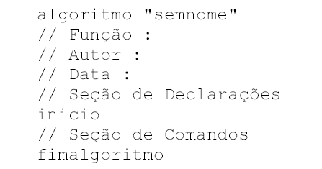
Formato básico do pseudo- codigo da linguagem do VisualAlg

Slide 13
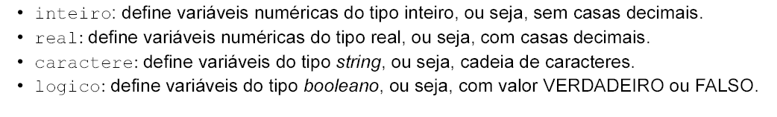
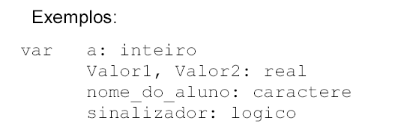
Tipos de dados
Declarações de variáveis

Slide 14
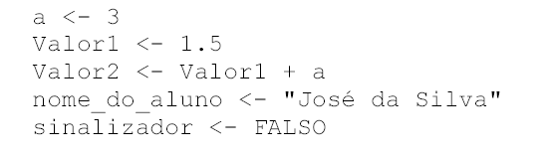
Contantes
Numéricas: são valores numéricos escritos na forma usual das linguagens de programação (3.5; 6; 90)
Caracteres: qualquer cadeia de caracteres delimitada por aspas duplas (“ “)
Lógicas: assume valor VERDADEIRO ou FALSO

Slide 15
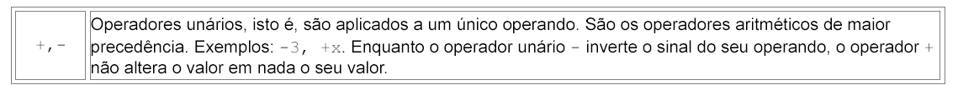
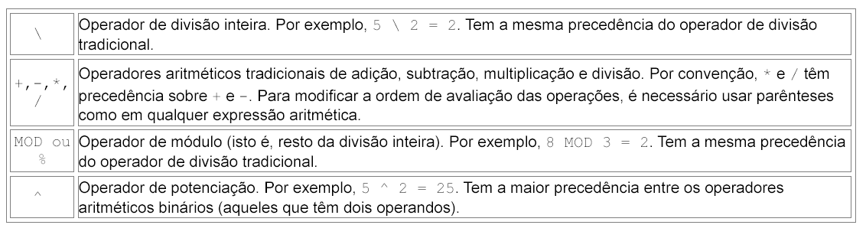
Operadores Aritméticos

Slide 16
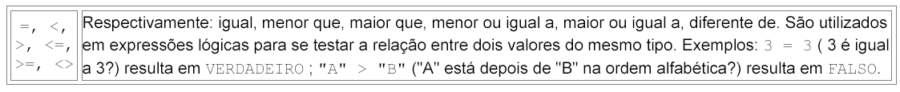
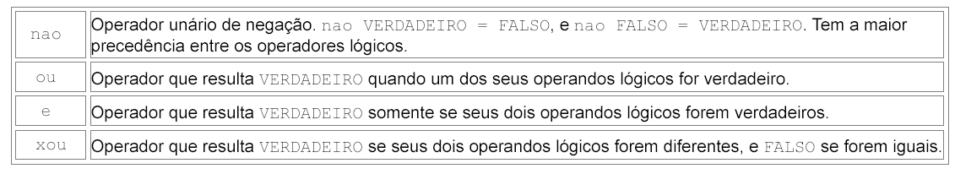
Operadores Relacionais
Operadores Lógicos

Slide 17
Alguns comandos da pseudo-linguagem do VisualAlg
Leia (x) – le um valor do teclado e atribui à variavel x
Escreva (“texto”, lista de variaveis) – escreve o valor das variáveis que foram especificadas no comando
Escreval(“texto”, lista de variaveis) - escreve o valor das variáveis que foram especificadas no comando e pula uma linha

Slide 18
Exercício: faça um algortimo para calcular a media aritmética de 4 notas
algoritmo “media de notas“
var
p1,p2,p3,p4: real
media: real
// Seção de Comandos
inicio
escreva ("Entre com a nota p1: ")
leia (p1)
escreval ("")
escreva ("Entre com a nota p2: ")
leia (p2)
escreval ("")
escreva ("Entre com a nota p3: ")
leia (p3)
escreval ("")
escreva ("Entre com a nota p4: ")
leia (p4)
escreval ("")
media <- (p1+p2+p3+p4)/4
escreva ("A media de", p1,p2,p3,p4, " é:", media)
fimalgoritmo

Slide 19
Exercícios
Escreva um algoritmo que converta polegadas em centímetros ( uma polegada = 2.54 cm). Imprima o valor em polegada e o valor convertido para centímetros.
Elabore um algoritmo que forneça o valor em graus Fahrenheit de uma temperatura expressa em graus Celsius (F = 9/5*C+32)
Elabore um algoritmo que recebe como entrada o raio (não negativo) de um circulo. Calcule a área e o perímetro deste circulo. Imprima o raio, a área e o perímetro. (área = pi*r², perímetro = 2*pi*r)

Slide 20
Referências
MARTINS, Luiz G. A. Introdução a algoritmos. Uberlândia: UFU, 2009. Disponível em:<http://www.facom.ufu.br/~gustavo/IC/Programacao/Apostila_Algoritmos.pdf>. Acesso em: 27 out. 2009.

